Slide 1
Bài 22:
SO SÁNH SỐ CÓ HAI CHỮ SỐ
(Tiết 3)

Slide 3
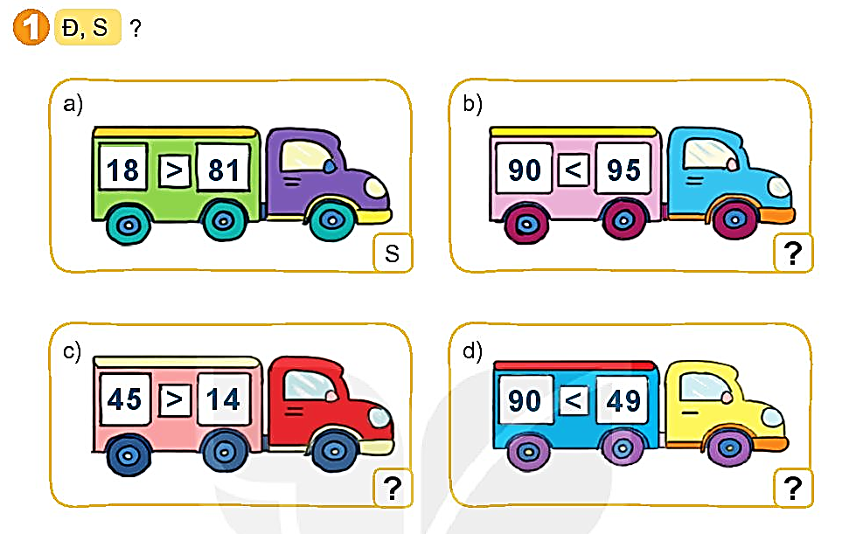
S
Đ
Đ
S

Slide 4
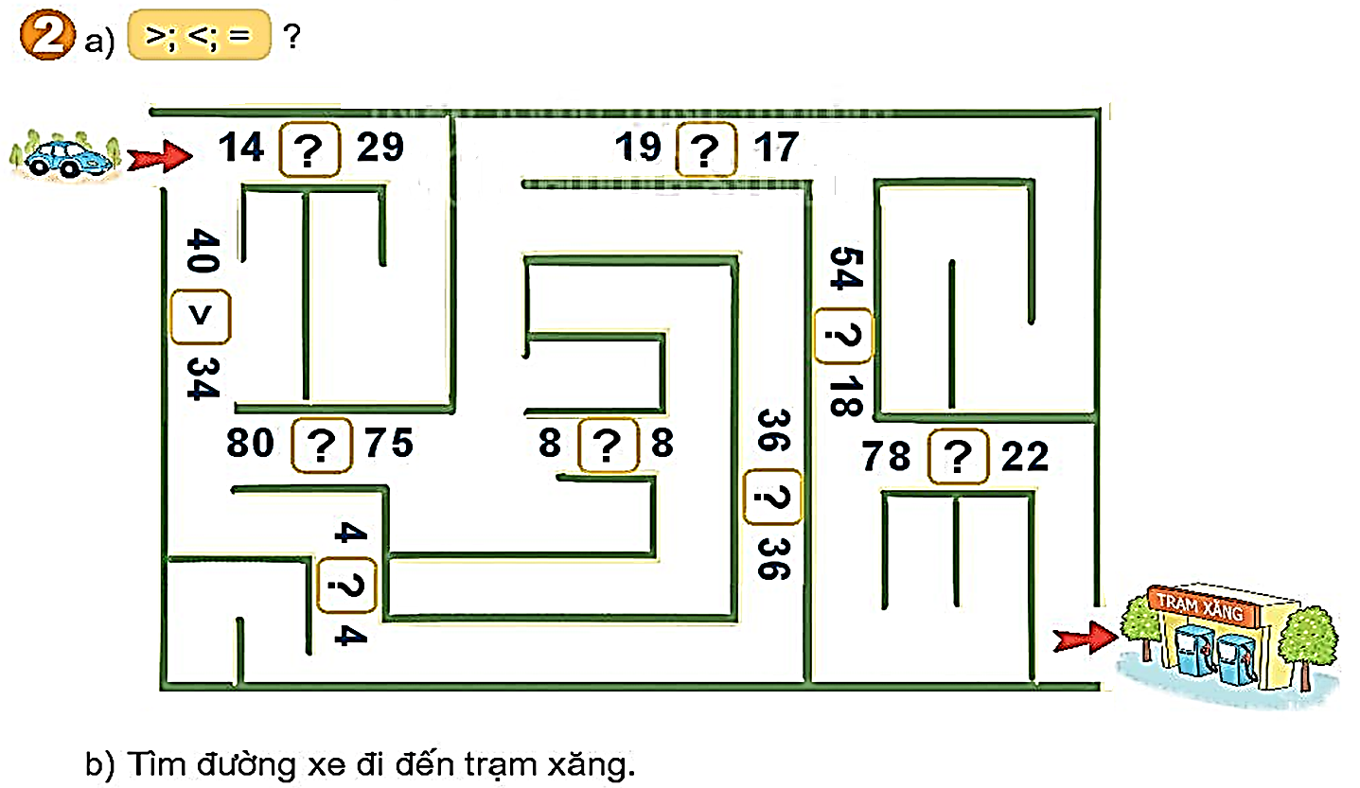
<
>
>
>
=
>
=
=

Slide 5
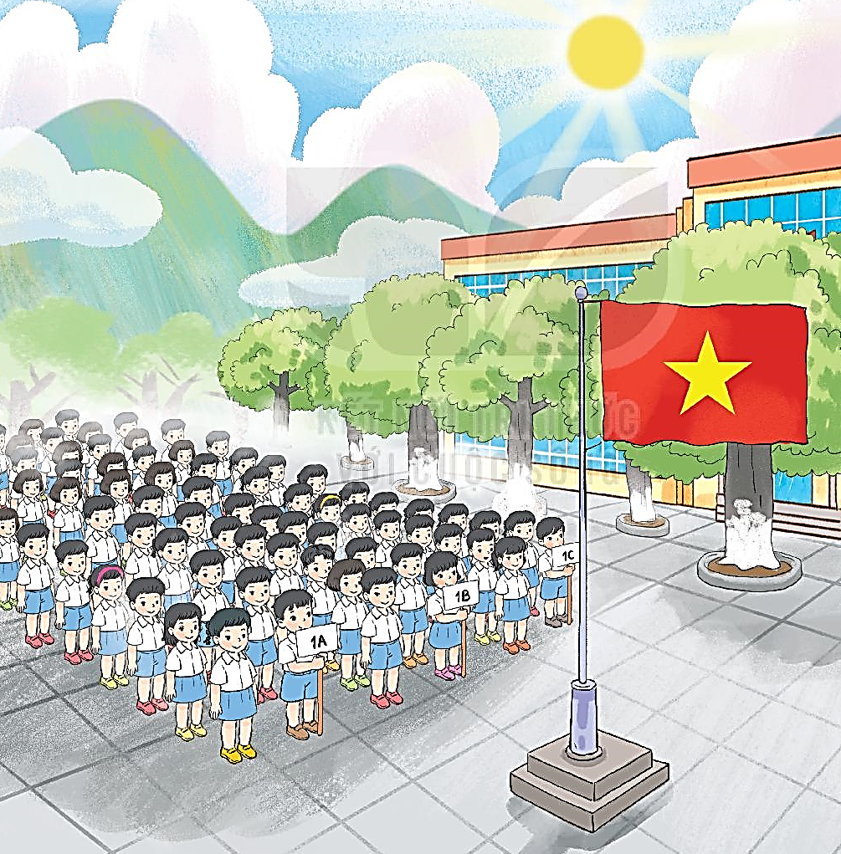
lớp 1A
lớp 1B
lớp 1C
lớp 1B

Slide 6
Tiết học kết thúc!

